Slide 1
Kennis telt!

Slide 2
Deze presentatie
Wat is curriculum?
Waarom is het zo belangrijk?
Waarom kennis nog steeds telt

Slide 3
Wat is curriculum

Slide 4
Onze definitie
De doelstellingen van een leergprogarmme, inclusief kennis en begrip dat de leerlingen moeten verwerven (intentie)…
…die vertaald worden in een structuur en verhaal over het vak (implementatie)
…en gevalueerd worden, om te zien of de leerlingen de kennis en begrip verworven heben (impact).’
Waarom kennis nog steeds telt

Slide 5
Assessment
Meting van de leeruitkomsten
Curriculum:
WAT leren we aan
Pedagogie: HOE doen we dat
Niet hetzelfde als pedagogie

Slide 6
Waarom curriculum telt

Slide 7
Cultureel kapitaal – een utilitair argument
Cultureel kapitaal:
De symbolische elementen (kennis, smaak) waarover we beschikken, en die we met anderen delen
Geven ons meer of minder toegang tot sociale mobiliteit
Cultureel kapitaal wordt niet gelijk verdeeld. Meer gewaardeerde vormen zijn meer present in hogere social klassen
Onderwijs kan helpen om ons zaken te leren die we van thuis uit niet krijgen, en kan dus de sociale mobiliteit bevorderen

Slide 8
Een gedeelde kennis – het democratische argument
Een gezonde democratie wordt ondersteund door discussie en debat
Dit betekent dat ook op school discussie en debat aangemoedigd moeten worden
Maar:
Debat vereist een gedeelde kennis, zodat we elkaars uitzichtpunten kunnen begrijpen
We moeten uit onze comfortzone kunnen stappen en van andere culturen en uitzichtspunten leren
Om voluit te kunnen participeren hebben we een brede kennis nodig

Slide 9
Een rijkere wereld– het esthetische argument
We moeten onze leerlingen kennis laten maken met schoonheid en wonder
Dit is niet in de eerste plaats een functie van sociale achtergrond – het is voor allen van belang
Een breed curriculum betekent dat we de aan de fysicus ook de kunsten aanleren, en aan de muzikant ook de wiskunde
We moeten ontsnappen aan de tyrannie van het algoritme dat ons enkel maar meer geeft van wat al kennen en willen. Onderwijs moet de geesten openen

Slide 10
Wat betekent dit voor het curriculum?
Breed en goed uitgebalanceerd
Hoge verwachtingen – niemand onderschatten omwille van hun achtergrond
Leer ze wat telt in je vak
Het curriculum is je progressiemodel

Slide 11
Waarom kennis belangrijk is

Slide 12
Waarom moet ik dat nu kennen? Leerling (2020)

Slide 13
Waarom kennis telt
Het geheugen
Zintuiglijke waarneming
Korte-termijn geheugen
Lange-termijn geheugen

Slide 14
Waarom kennis telt

Slide 15
Waarom kennis telt
Vogels
Veren
Bek
Kip
Vliegen
Eten
Honger
Voedsel
Maag
Fluiten
Mond

Slide 16
Waarom kennis telt
A good pre-game practice and last stone draw saw Wales win the hammer in the first end. They were unfortunate not to capitalize and only scored a 1. Denmark came back hard in the second and with two very good shots and made a 3.
The next 3 ends were tight affairs but Wales closed the gap with a steal in the fifth end bringing the score to 4 : 3. Denmark spotting the danger and called their power play and were fortunate to score a 3.

Slide 18
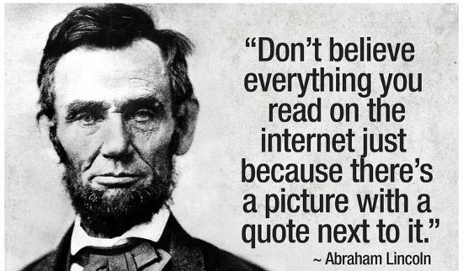

Slide 19
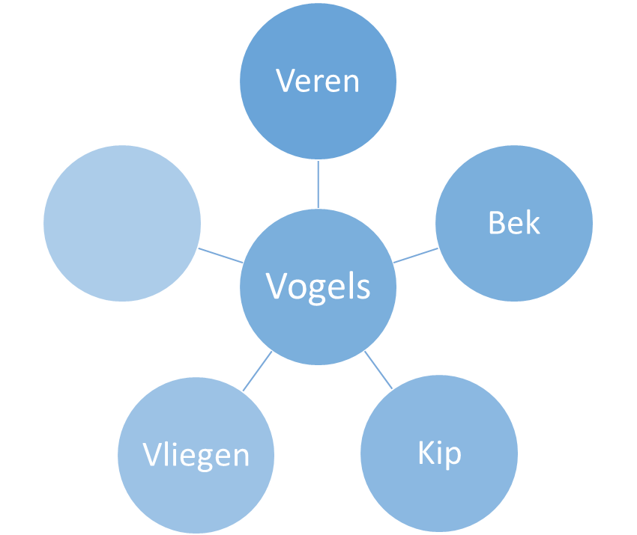
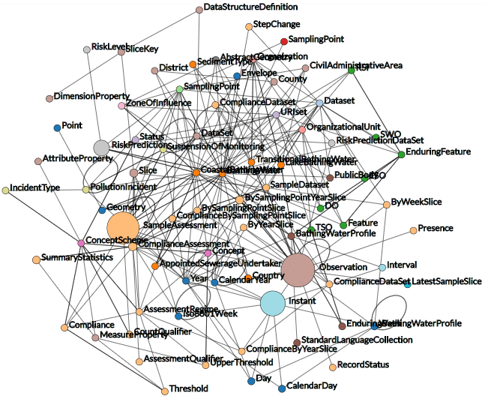
Beginners en experten
Beginner
Expert

Slide 20
Beginners en experten
Beginners hebben beperkte schema’s en beperkte voorkennis
Dit betekent dat ze expliciete instructie nodig hebben, om kennis te verwerven en schemata op te bouwen
Expert ben je in een bepaald domein, niet in het algemeen
Onze studenten zijn meestal beginners!

Slide 21
Ofsted on the web and on social media
www.gov.uk/ofsted
https://reports.ofsted.gov.uk
www.linkedin.com/company/ofsted
www.youtube.com/ofstednews
www.slideshare.net/ofstednews
www.twitter.com/ofstednews

